Slide 1
Мистецтво нового часу
Бароко як мистецький стиль.

Slide 2
Історія виникнення
Бароко один з найвідоміших стилів мистецтва в світі. Він з’явився в Італії 15-16 ст. Від італійського barocco — «химерний», «дивний», «схильний до надмірностей». Цей стиль мистецтва включає в себе досить багато напрямків. Це і живопис, і музика, і театр, і архітектура, а також мода.
Стиль бароко народився в Італії, але з часом під його вплив потрапила майже вся Європа. Йому притаманне прагнення до величі, пишність, поєднання реальності та ілюзії. Яскраве та емоційне мистецтво бароко створювалося головним чином для служіння релігії. Воно прагнуло приголомшити глядача, спонукати в ньому піднесені почуття, але все таки його вищою метою було служіння християнській вірі.

Slide 3
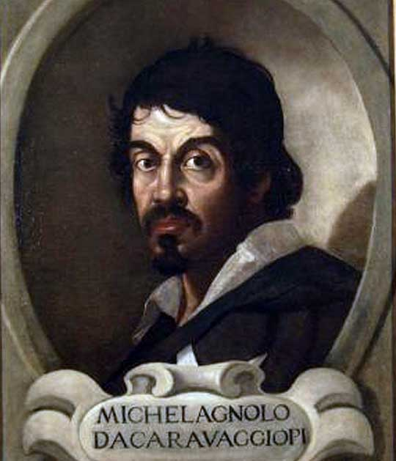
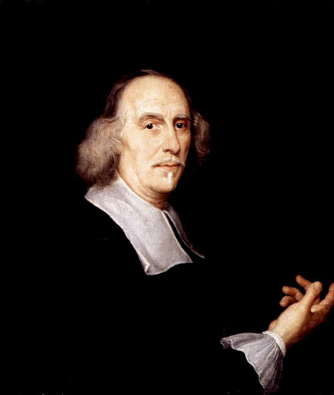
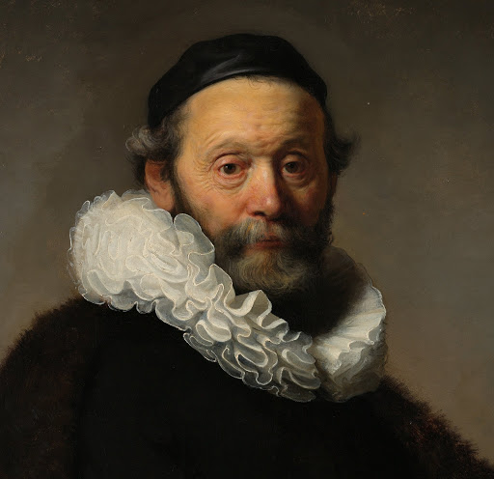
Найяскравішими представниками живопису і скульптури епохи бароко був такі майстри, як Караваджо, Караччи, Бернинни, П’єтра та Картону, Рубенс, Ван Дейк, Рембрандт, Вермеер, Дієго Веласкес, Нікола Пуссен. Всі вони цікаві по-своєму, у кожного свій стиль і своє бачення світу і мистецтва.

Slide 4
В епоху бароко живопис став більш аристократичним, барвистим і динамічним з незвичайними сюжетами. Бароко підняло мистецтво минулих епох на нову ступінь. Порівняно зі спокійною та врівноваженою епохою Відродження, бароко проникало в душу глядача і вражала її. Перший великий італійська живописець епохи бароко, Караваджо був запальною людиною, що відображалося в його творах, вони були наповнені драматизмом і експресією. Порівняно з сучасниками, які звикли до використання попередніх начерків, малював прямо з натури. Створена Караваджо система одержала широке поширення ще при житті художника. Багато художників епохи бароко наслідували стилю Караваджо.
Ще одним генієм бароко був Пітер Пауль Рубенс. Він вважається одним з найбільших фламанских живописців, хоча народився в Німеччині, а сформувався як художник в Італії. У полотнах Рубенса проглядаються завершені сюжети, динамізм і драматизм. Ще один представник епохи, найбільший художник Голландії — Рембрандт, він став творцем більш глибокого й виразного мистецтва. У зв’язку з тим, що голландські бюргери хотіли бачити більш стримані картини, що відображали їх побут, голландська живопис стала більш реалістичною і зображала картини повсякденного життя.

Slide 5
«нічний дозор»
Одна з найвідоміших картин Рембрандта «Нічний дозор», полотно вражає своїми розмірами і монументальністю, але не дивлячись на це всі обличчя і деталі промальовані дуже чітко. Цією картиною можна насолодитися в паризькому Луврі. Ще одним яскравим представником бароко був голландець Ян Вермеер. Він любив зображати людей в домашній обстановці. На найвідоміших картинах Вермєєра зображені жінки за домашньою роботою або за музикою в світлих сонячних кімнатах. Роботи живописця були наповнені умиротвореними образами, світлими тонами і сюжетами дивовижною простоти.

Slide 6
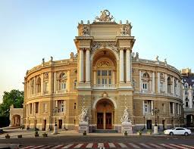
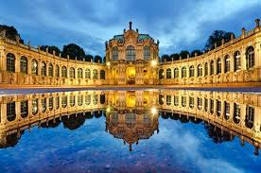
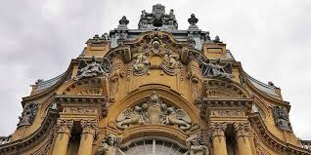
Так само як і живопис архітектура епохи бароко прийняла більш складні форми, їй характерний просторовий розмах, велика кількість скульптури на фасадах і в інтер’єрі. Одними з основоположників архітектури бароко в Італії Карло Мадерно і Лоренцо Бернинни. Одним з найбільш гармонійних споруд у стилі бароко є капела Коронаро в церкві Санта-Марія-делла-Витториа в Римі. Капела вражає поєднанням архітектури, живопису і скульптури великого Берніні. Лоренцо Бернинни — геній бароко, найбільший скульптор і архітектор даної епохи. Він був віртуозом в істинному дусі бароко, його твори захоплюють динамізмом, жвавістю і теплотою. За замовленням Папи Римського Бернинни працював над інтер’єрами собору святого Петра в Римі.

Slide 7
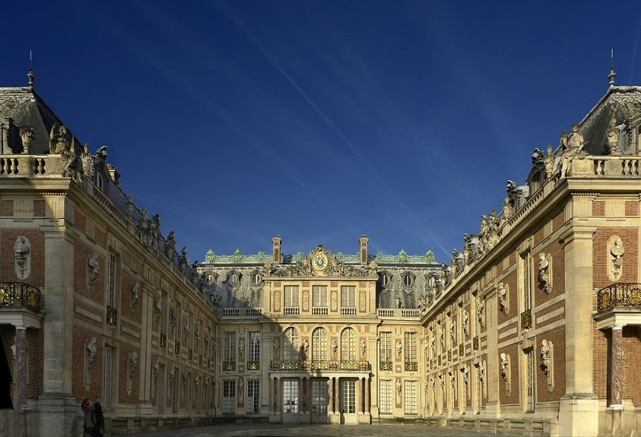
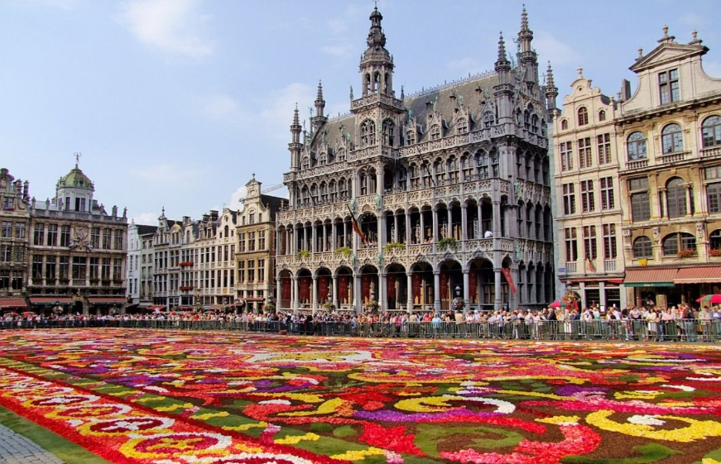
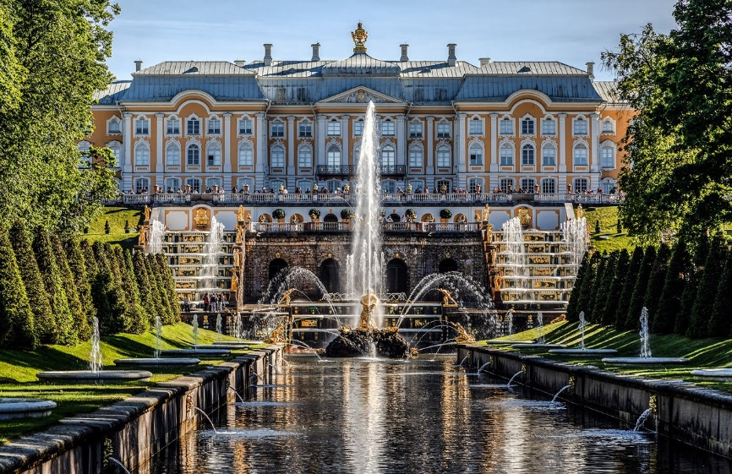
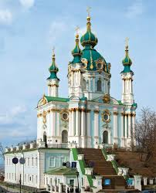
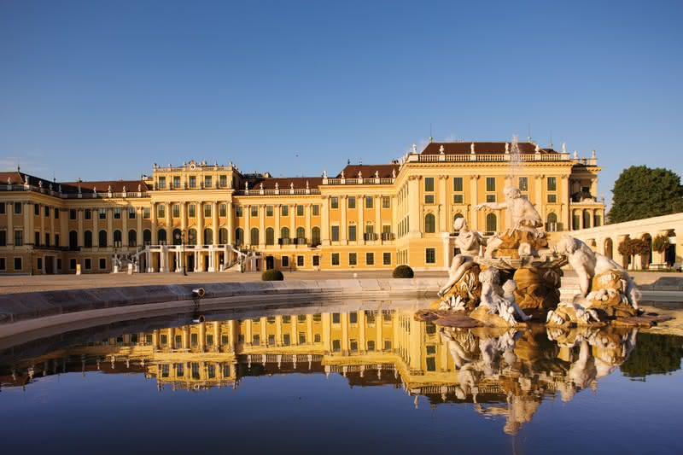
В інших країнах Європи стиль бароко в архітектурі теж був яскраво виражений. У Франції — це Версальський палац, Люксембурзька палац, будівля Французької Академії в Парижі; в Бельгії — Гранд-Плас у Брюсселі; у Росії — Петергоф; в Україні — Андріївська церква, Успенський собор Києво-Печерської Лаври; в Австрії — Шенбрун.

Slide 8
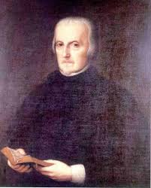
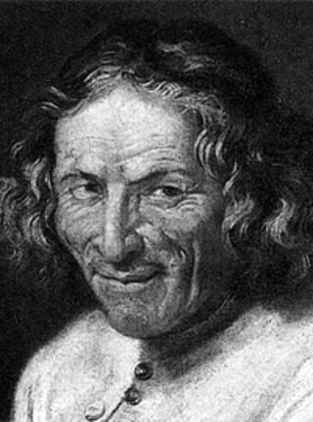
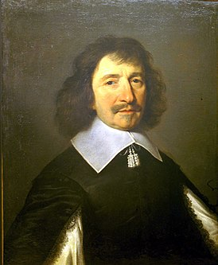
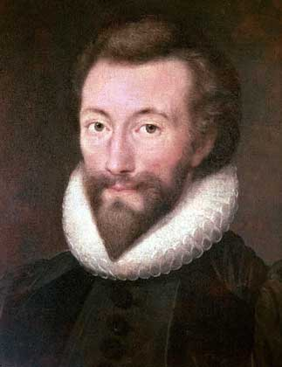
Епоха бароко народила багато музикантів і поетів. Сприйняття реального світу в літературі змінилося. Реалістичні описи часто замінювалися алегоріями, метаморфозами. Одними з найпопулярніших стали античні і вигадані сюжети, найпопулярнішими героями стали пастухи і пастушки. Це напрям в мистецтві отримав назву пасторалі. У поезії епохи бароко з’являються такі форми, як сонет, рондо, мадригал. Найвідомішими авторами цієї епохи були: Ф. де Кведо, П.Кальдерон, Ш. Сорель, П.Скаррон, Фюретьер, Р. Гриммельсгаузен , В.Вуатюр, Д.Донн, С. Полоцький, Ф. Прокопович.

